Slide 1
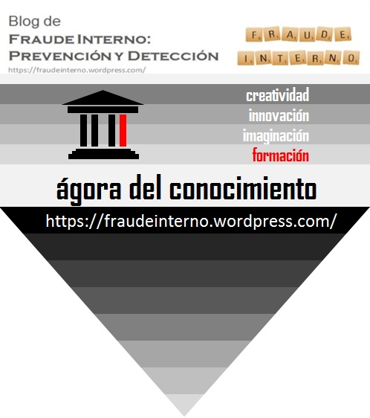

COLABORACIÓN FORMATIVA

Slide 2
CONTROLES ANTIFRAUDE
EL CUADRO DE MANDOS COMO MOTOR DETECTIVO DE FRAUDES

Slide 3
ÍNDICE
¿DÓNDE ESTAMOS?
ADMINISTRACIÓN DEL FRAUDE INTERNO
ELEMENTOS DE UN PROGRAMA INTEGRAL
DE ADMINISTRACIÓN DE RIESGOS
COMO DISEÑAR LOS CONTROLES ANTIFRAUDE
COMO TRATAR LOS CONTROLES ANTIFRAUDE
COMO DISEÑAR UN CUADRO DE MANDOS
CONCLUSIONES
MESA REDONDA DE PREGUNTAS

Slide 4
¿DÓNDE ESTAMOS?
El 80% de las empresas de todos los sectores reconoce haber sido víctima de algún tipo de fraude , y curiosamente más de la mitad no implanta un sistema de integral contra el fraude interno.
Los objetivos principales de un programa integral de administración de riesgos de fraude son: prevenir, detectar y dar respuesta a los fraudes y conductas impropias en la empresa.
Todas las compañías son susceptibles de padecer algún tipo de fraude. A pesar de esto, se ha visto que este riesgo se mitiga sustancialmente cuando las empresas cuentan con un programa integral que permite combinar mecanismos de cambio cultural con controles internos en los procesos de negocio.
Un adecuado sistema de administración de riesgos debe partir de una estructura sólida de gobierno corporativo

Slide 5
ADMINISTRACIÓN DEL FRAUDE INTERNO
Para una correcta administración del fraude interno, esté debe estar focalizado a:
Prevenir, detectar y responder ante la dirección de cualquier irregularidad.
Delimitar las responsabilidades de los integrantes de la evaluación del fraude, creando si la estructura organizativa lo permite, un área específica de Auditoría Interna y desarrollar una metodología o programa antifraude.
Implementar un proceso continuo dentro de la evaluación del control interno.
Fomentar la comunicación y formación de toda la plantilla.
Implementar un proceso continuo de revisión y mejora.
Un programa efectivo de administración de fraude requiere que toda la organización participe en la gestión del riesgo de fraude, siendo esencial el apoyo y implicación de la alta dirección y la gerencia.

Slide 6
ADMINISTRACIÓN DEL FRAUDE INTERNO
MAPA DE RIESGOS: Identificar riesgos y controles. Risk Assessment
AUTOREVISIÓN: Revisión y mejora continua del proceso.
CASOS DE FRAUDE INTERNO
PUESTA EN MARCHA: Estrategia, Recursos, estructura. Creación controles
REPORTING: Informar a la Alta Dirección y comités.
ANALISIS: Revisión continua de los controles antifraude. Cuadro de mandos.

Slide 7
ELEMENTOS DE UN PROGRAMA INTEGRAL
DE ADMINISTRACIÓN DE RIESGOS
MAS DEL 50% DE LOS FRAUDES INTERNOS SE DETECTAN A PARTIR DE CONTROLES INTERNOS
PREVENTIVOS
DETECTIVOS
  ¿DONDE SITUARIAS LOS SIGUIENTES ELEMENTOS?
CÓDIGO ÉTICO Y DE CONDUCTA
FORMACIÓN / COMUNICACIÓN
RISK ASSESSMENT
CÓDIGO ÉTICO Y DE CONDUCTA
FORMACIÓN / COMUNICACIÓN
MONITORIZACIÓN
CONTROLES ANTIFRAUDE
CANAL DE DENUNCIAS
RISK ASSESSMENT
CANAL DE DENUNCIAS
CONTROLES ANTIFRAUDE
MONITORIZACIÓN
CANAL DE DENUNCIAS
CONTROLES ANTIFRAUDE

Slide 8
COMO DISEÑAR LOS CONTROLES ANTIFRAUDE
Visión de “alerta” de fraude. Algo potencial.
Creatividad: ¿Que busco en el control?
Ponerse en la piel del defraudador.
De obtención automática o semiautomática.
Que sean medibles.
Que sean asignables a una persona y/o centro.
Concretos: un control no necesariamente tiene que ir ligado a un acontecimiento. Puede ser el encadenamiento de varios.
No despreciar por su importe.
La tecnología evoluciona, la sociedad es cambiante, la empresa crece:
Revisión y creación constante de nuevos controles

Slide 9
EJEMPLO DE COMO SE CREA UN CONTROL
¿Qué busco?: Maneras de quedarse con el dinero de caja.
Por ejemplo: anulando una compra real.
Listaremos todas las anulaciones de compra, al máximo detallo: articulo, importe, usuario, centro, día, hora….
Creamos una alerta de riesgo potencial (p.e. mensual) de todas las anulaciones de compras, que pasará a formar parte de nuestras “alertas de fraude”.

Slide 10
COMO TRATAR LOS CONTROLES ANTIFRAUDE
No existe una herramienta que detecte los empleados que cometen un fraude. Esto implica la necesidad de una revisión manual.
Doble control:
  Revisión individual alerta por alerta
  Revisión global, resultado de la suma de todas las alertas
Evaluar las desviaciones
  Profundidad de datos
  Comparación con otras personas y/o centros.
No revisar solo “los extremos”
¿CUAL ES NUESTRO MEJOR ALIADO?
EL CUADRO DE MANDOS

Slide 11
COMO DISEÑAR UN CUADRO DE MANDOS
¿Que es un cuadro de mandos?
El cuadro de mando aglutina todas las alertas de operatoria irregular de las que dispone la empresa, las cuales se alimentan periódicamente (p.e. mensualmente), mayoritaria y preferiblemente de manera automática.
Estas alertas tienen un peso específico diferente en función de una catalogación previa de riesgo.
Cada alerta da una puntuación a cada centro y/o empleado.
Esta puntuación se realiza por metodología comparativa entre los diferentes centros o empleados.
Así mismo, la herramienta contiene datos históricos, alertando las variaciones significativas de un centro o empleado entre un periodo determinado.
El cuadro de mandos no es una herramienta de revisión en sí, es una herramienta detectiva de alertas de operatoria irregular. Las revisiones siempre se realizan de manera manual, analizando no sólo la alerta como tal, sino el conjunto de alertas y toda la operatoria relacionada.
Por tanto, a través del cuadro de mando podemos obtener un ránquing mensual de centros o empleados con alertas potenciales de ser irregular, o bien de centros o empleados con variaciones significativas de alertas respecto a meses anteriores.

Slide 12
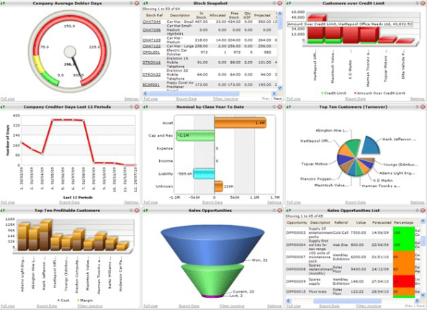
COMO DISEÑAR UN CUADRO DE MANDOS
A cada Alerta y Control, se le ha de asignar un empleado y/o Centro.
Cada Alerta y Control tendrá una puntuación propia (.p.e. por deciles).
Las puntuaciones de las Alertas y Controles tienen que ser homogéneas. (p.e. puntuación máxima de 10 y mínima de 0)
Se agruparan las Alertas y Controles en bloques o temáticas, ponderándolos en función de su gravedad.
Así mismo, cada bloque tendrá una ponderación sobre el resultado final
A partir de los ránquing, realizaremos la revisión.
  Revisión individual alerta por alerta
  Revisión global, resultado de la suma de todas las alertas
No quedarnos sólo en revisar la puntas. Una muestra de valores intermedios o bajos “nunca está de más”.
Si por el contrario, fruto de la revisión consideramos que si existen indicio de Fraude Interno, activaremos el protocolo de DETECCIÓN.
Dependiendo de las justificaciones, la revisión pasará a formar parte de una medida preventiva, o bien si estas nos indican que puede haber un indició de Fraude Interno, activaremos el protocolo de DETECCIÓN, abriendo una investigación
El Cuadro de Mandos nos permitirá realizar consultas :
por empleado
por centros
Las alertes se crean a partir de los controles antifraude existentes.
Son ficheros de generación automática , y que se generan periódicamente (p.e. mensualmente)
Las controles, serian aquellos de generación no automática, y que lo puede generar cualquier departamento.
P.E.: cuadre contable que realiza cada centro, conciliación bancaria, confirmación de pagos y cobros con clientes…
Si fruto de la revisión, no vemos indicios suficientes de Fraude Interno, aplicaremos un protocolo de PREVENCIÓN.
Y recuerda que las Alertas y Controles deben estar “vivos”, en constante revisión y creación.
A partir de las ALERTAS y de los CONTROLES ANTIFRAUDE, se genera el CUADRO DE MANDOS.
El Cuadro de Mandos también nos permitirá realizar Ránquings:
Tops por empleado o centros.
Desviaciones respecto a periodos anteriores
En estos casos realizaremos una tarea preventiva, mediante la solicitud de justificación por parte del empleado o centro de la operatoria detectada.
CONSULTAS
Sea cual sea el resultado de la revisión, deberemos dejar documentado e informado todo en el Cuadro de Mandos.
Aunque también puede concluir en una “falsa alarma”, y por tanto habremos realizado una labor preventiva.
ALERTA 1
La investigación puede concluir con un informe forensic y su presentación al comité de disciplina.
ASIGNAR A EMPLEADOS Y/ CENTROS
EMPLEADOS
ALERTA 2
CENTROS
ALERTA 3
RÁNQUING
ALERTA 4
TOPS
AGRUPAR Y PONDERAR
DESVIACIONES
CONTROL 1
CONTROL 2
REVISIÓN
JUSTIFICACIÓN
INVESTIGACIÓN
PREVENCIÓN
DETECCIÓN
INFORME FORENSIC

Slide 13

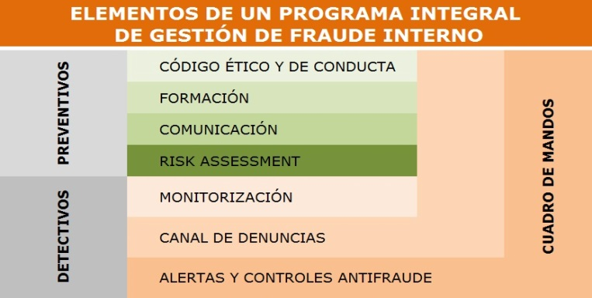
CONCLUSIONES
Todas las compañías son susceptibles de padecer algún tipo de fraude.
Todos los elementos de un programa
integral de Fraude Interno son importantes.
Un programa efectivo de administración de
fraude requiere que toda la organización
participe en la gestión del riesgo de fraude,
siendo esencial el apoyo y implicación de la alta dirección y la gerencia.
La tecnología evoluciona, la sociedad es cambiante, la empresa crece: Revisión y creación constante de nuevas alertas y controles.
Para diseñar una alerta, hay que ser creativo y ponerse en la piel del defraudador, buscando comportamientos potenciales de obtención automática, que sean medibles y asignables a una persona y/o centro.
Una alerta no necesariamente tiene que ir ligado a un acontecimiento. Puede ser el encadenamiento de varios.

Slide 14
El cuadro de mandos como motor de la Gestión del Fraude Interno:
Generación de alertas:
  Cada alerta de fraude consta con numerosos registros que indican un potencial riesgo de fraude.
  Se generan periódicamente de manera automática a partir de la monitorización u otras fuentes de información existentes.
  Una alerta se puede diseñar a partir de algo muy concreto, o bien de manera compleja, mediante el encadenamiento de ciertos comportamientos.
Los controles, serian aquellos que generan y reportan otros departamentos (no Auditoria Interna) de la organización, es decir las 2ª y 3ª LdD (Línea de Defensa). Auditoria Interna debe revisar que los controles sean eficientes y se realizan de manera metodológica, así como proponer la creación de nuevos controles.
Que proporciona el Cuadro de Mandos:
  Poder realizar consultas
  Generación de ránquines
  Generación de Informes
  Soporte documental de revisiones, evidencias y pruebas.
  Canal de comunicación con centros y empleados
A pesar de los avances tecnológicos, no existe una herramienta que detecte los empleados que cometen un fraude. Esto implica la necesidad de una revisión manual.

Slide 15





MESA REDONDA DE PREGUNTAS
fraudeinterno@gmail.com

